Slide 1
血气分析
内二科 罗玉龙

Slide 2


空气中的气体组成
CO₂
0.031%
21%O₂
平原气压：101.3KPa
760mmHg
高原气压：56.04KPa
(421mmHg)
159mmHg
N₂
_{78%}
CO₂
21%O₂
89mmHg
N₂
_{78%}

Slide 3
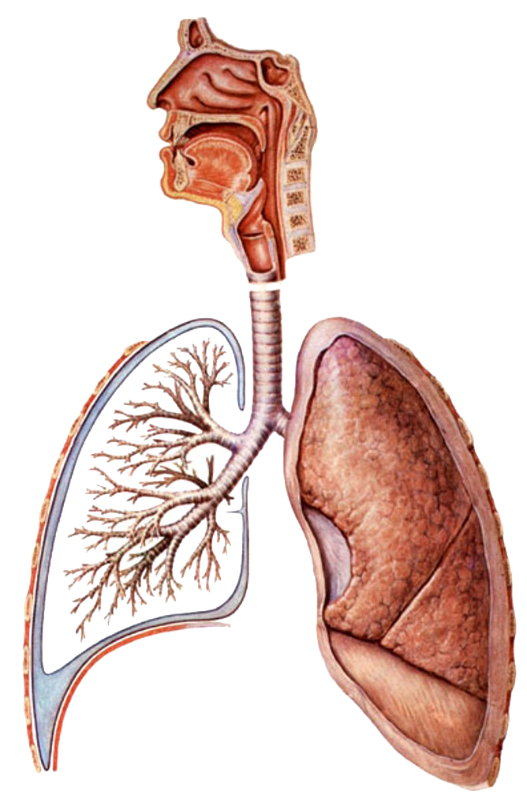
肺泡中气体组成
肺泡气
(通气功能正常时）
空气
40mmHg
CO₂
CO₂
H2O
_{47mmHg}
159mmHg
PO₂
104mmHg
PAO₂
空气
N₂
_{75%}
_{566mmHg}
N₂
_{78%}
_{597mmHg}
交换
交换
大气压:760mmHg

Slide 4
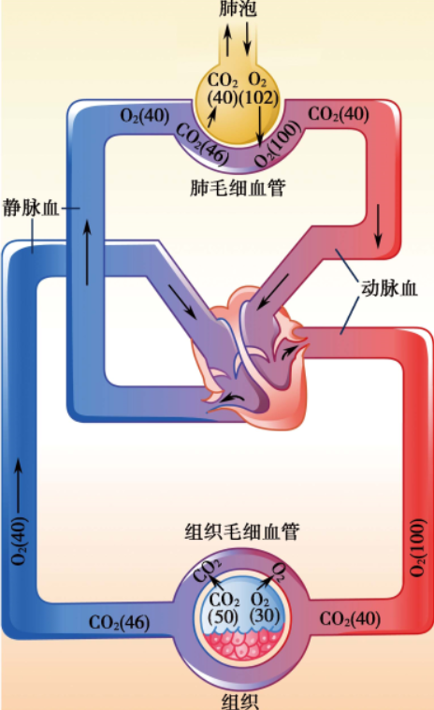
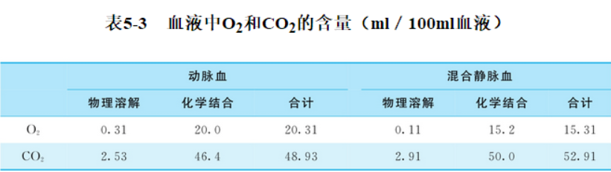
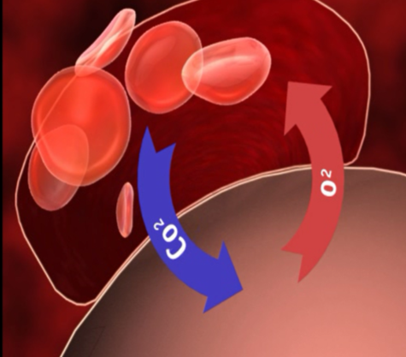
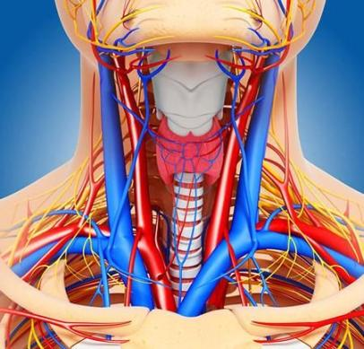
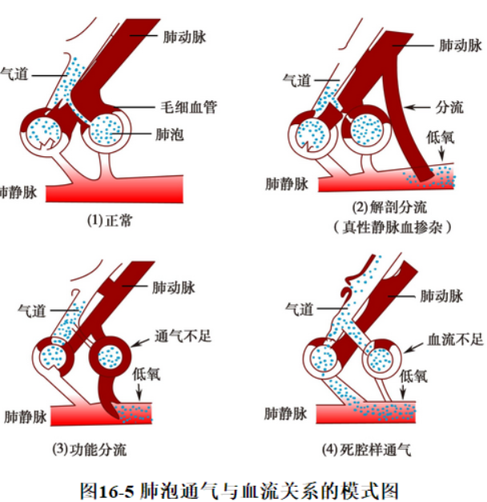
血液中气体组成（弥散功能正常时）

Slide 5
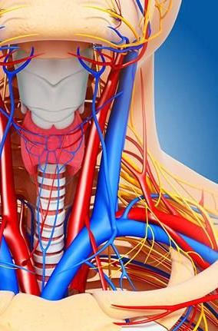
肺泡气
动脉血
（弥散功能正常）
静脉血
40mmHg
CO₂
40mmHg
CO₂
SaO2:
100%
H2O
47mmHg
H2O
_{47mmHg}
46mmHg
CO₂
SvO2:
75%
PAO₂
104mmHg
PaO₂
95mmHg
H2O
47mmHg
PvO2:
40mmHg
N₂
_{566mmHg}
N₂
_{573mmHg}
N₂
_{573mmHg}
＞15,弥散障碍

Slide 6
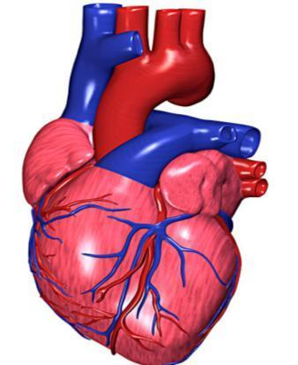
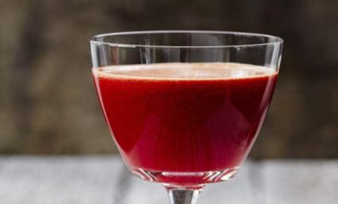
CO₂（血氧含量content of O₂） 分为CaO₂ 、CvO₂ CaO₂计算公式（ CvO₂同理）： CaO₂(ml/dl)＝1.34·Hb·SaO₂＋0.0031·PaO₂
1.34*HB*SpO2＝20ml/dl
1.34*HB*SVO2＝15ml/dl
这是混合后的结果
100ml含20ml O2
100ml含15ml O2
氧气在20℃时的溶解系数是0.0031,（1000ml血溶解3.1ml氧)

Slide 7
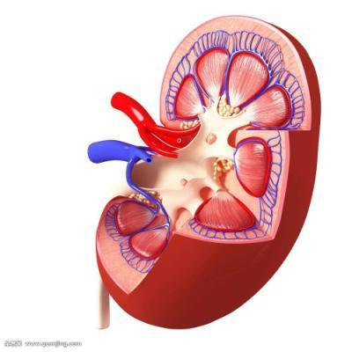
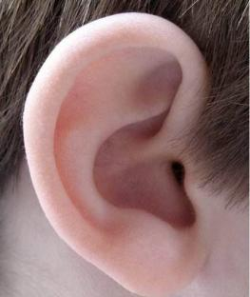
不同部位对氧气的需要是不一样的。
20 vol%.（200ml/升血）
冠状动脉的氧气利用率明显高，回流时只有8.6VOL%.
故心肌不耐缺氧。
肾静脉中的血氧含量 18.7vol%,只损失1.3vol%
流经耳朵，手指、皮肤的血流，更多是为了保温，不被冻掉，氧气损失很少。也耐缺氧

Slide 8
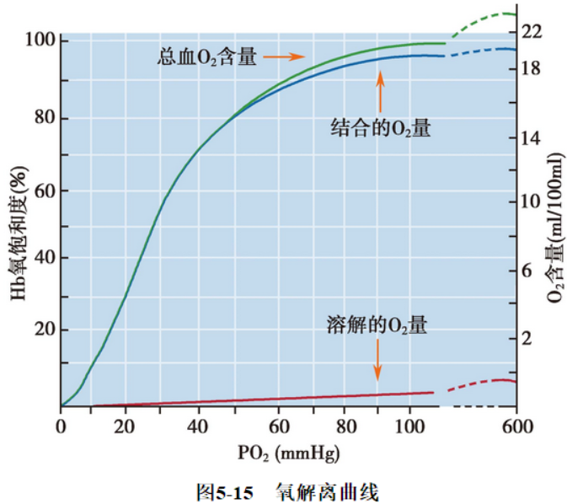
氧气在20℃时的溶解系数是0.0031,（网上多写成0.031）
PaO₂的意义：
以物理形式溶解的O2才是氧弥散的真正动力；
而Hb是弹性系数极小的可压缩库（至少在曲线陡直段）
1升血中这3.1ml氧气非常重要

Slide 9
血气分析：
定义：
是指对血液不同类型气体和酸碱物质进行综合分析的技术过程。
临床作用：
判断呼吸功能
判断酸碱失衡

Slide 10
判断呼吸功能
Ⅰ型呼吸衰竭：海平面平静呼吸空气的条件下，
PaCO2正常或下降，PaO2＜60mmHg
Ⅱ型呼吸衰竭：海平面平静呼吸空气的条件下，
PaCO2＞50mmHg，PaO2＜60mmHg
吸氧状态下判断有无呼吸衰竭：
1）吸氧状态下，若出现PaCO2＞50mmHg，PaO2＞60mmHg，可判断为
吸氧条件下的Ⅱ型呼吸衰竭
2）吸氧状态下，若出现PaCO2＜50mmHg，PaO2＞60mmHg，也不等于没有呼吸衰竭，此时需计算氧合指数：PaO2/FiO2
举例：吸氧2L/min，PaCO2＜45mmHg，PaO2＞80mmHg

Slide 11
判断酸碱失衡
酸碱的来源
酸碱的调节（机体的代偿机制）
酸碱平衡的基本概念
电解质紊乱与酸碱失衡的关系
酸碱平衡的常用指标
酸碱失衡的类型
酸碱失衡的判断

Slide 12
酸碱的来源
三大营养物质代谢产生（主要），摄取的食物、药物（少量）
产生两种酸：
1.挥发酸: CO2 + H2O ⇔H₂CO₃⇔H⁺+HCO₃—
最多 ,通过肺进行调节，称酸碱的呼吸性调节。
成人安静状态下每天产生300-400L的CO₂。
若全部结合水并释放H⁺， H⁺+将是15mmol/d。
2.固定酸: 不能变成气体由肺呼出，仅通过肾排出, 称酸碱的肾性调节。
如: 硫酸、磷酸、尿酸（蛋白质代谢）
甘油酸、丙酮酸、乳酸（糖酵解）
三羧酸（糖氧化）
ß-羟丁酸、乙酰乙酸（脂肪代谢）

Slide 13
酸碱的调节（机体的代偿机制）
缓冲系统：碳酸氢盐缓冲系统、磷酸盐缓冲系统、血浆蛋白缓冲系统、 血红蛋白缓冲系统，氧合血红蛋白缓冲系统。
反应迅速，作用不持久
肺调节: 通过改变肺泡通气量控制CO2的排出来维持
主要调节挥发酸
起效快，作用30min达最高峰，作用强
肾调节：泌H+、重吸收HCO3⁻、排NH4⁺来调节
主要调节固定酸
起效慢，数小时后起作用，3-5天达高峰
组织细胞内液的调节：主要通过离子交换（如H⁺ - K⁺，Cl⁻ -HCO3⁻）
作用较强，起效慢，3-4h起效

Slide 14
酸电解质紊乱与酸碱失衡的关系
三大理论规律：
1.电中和规律
2.等渗规律
1）渗透压大小与溶质颗粒的多少成正比，等于体液中阴阳离子所引起渗透压的总合。
2）血浆渗透压正常范围是280-320mOsm/L。
3）单价元素1毫当量等于1毫渗分子，双价元素1毫当量等于0.5毫渗分子
3.维持PH正常的生理规律

Slide 15
酸碱平衡的常用指标
PH：
1.PH=log 1/[H⁺]，是反映体内总酸度的指标。
2.受呼吸因素和代谢因素共同影响。
3.正常值：动脉血 7.35-7.45 平均值 7.40
静脉血较动脉血低0.03-0.05
PaCO_{2：}
1.是血浆中物理溶解的CO₂产生的压力
2.正常值：动脉血 35～45mmHg，平均值40mmHg
静脉血较动脉血高5-7mmHg
3.是酸碱平衡呼吸因素的唯一指标。

Slide 16
酸碱平衡的常用指标
PO2：
1.是血浆中物理溶解的氧分子所产生的压力。
2.正常值：动脉血 80～100mmHg，静脉血40mmHg
3.动脉血PO2正常值随年龄增加而下降
预计PO₂（mmHg）=102-0.33×年龄±10
4. 判断呼吸功能时，一定要用P_{a}O2而不能用P_{v}O2替代

Slide 17
酸碱平衡的常用指标
血氧饱和度（SO2）：
1.是指血红蛋白与氧结合的程度，即氧合血红蛋白占总血红蛋白的百分比。
SO2=（氧合血红蛋白/全部血红蛋白）×100%
2.正常值：动脉血 95-99%，静脉血75%左右。
3.SaO2与PaO2的关系即是氧离解曲线。
P50:即SO2为50%时的氧分压
左移时减小，右移时增大

Slide 18
酸碱平衡的常用指标
总二氧化碳（T-CO₂）：
1.指存在于血浆的一切形式的CO₂的总量
2.HCO₃－是血浆中CO₂运输的主要形式，占95％，其次为物理溶解的CO₂ 。
3.是反映酸碱失衡代谢因素的指标。
4.正常值：25.2mmol/L
二氧化碳结合力（CO₂-CP）：
1.血浆中呈化合状态的二氧化碳量。
2.是反映酸碱失衡代谢因素的指标。

Slide 19
酸碱平衡的常用指标
HCO₃⁻：
1.是指隔绝空气的血液标本在实验条件下所测得的血浆HCO₃⁻值，即AB。
2.正常值：22-27mmol/L，平均值24mmol/L。
3.是反映酸碱失衡代谢因素的指标。
4.动静脉血HCO₃⁻大致相等。
标准碳酸氢盐（SB）：
1.在标准条件下测得的HCO₃⁻值。
2.标准条件：PCO₂ 40mmHg、血红蛋白完全饱和、温度37℃
3.是反映酸碱失衡代谢因素的指标。
4.正常值：22-27mmol/L，平均值24mmol/L。

Slide 20
酸碱平衡的常用指标
缓冲碱（BB）：
1.血液中所有缓冲阴离子的总和
全血缓冲碱的组成
血浆HCO₃－ 35％
红细胞HCO₃－ 18％
氧合和还原血红蛋白 35％
血浆蛋白 7％
有机、无机磷酸盐 5％
2.正常值：45～55mmol/L(平均50mmol/L)
3.代酸，BB↓
代碱，BB↑

Slide 21
酸碱平衡的常用指标
碱剩余（BE）：
1.是在37℃、血红蛋白充分氧合、PCO₂40mmHg条件下，将1升全血的pH滴定到7.40所需的酸或碱量，表示血浆碱储量增加或减少的量。
2.正常范围: ±3,平均值 0
3.是反映酸碱失衡代谢因素的指标。
4.BE >0，提示缓冲碱增加
BE <0，提示缓冲碱减少
5.指导临床补酸或碱量。
补酸(碱)量mmol=0.3×BE×体重(kg)
先补1/3~1/2，然后依据血气结果决定再次补充量

Slide 22
酸碱平衡的常用指标
阴离子间隙（AG）：AG=UA—UC
1.指血清中未测阴离子和未测阳离子之差。
2.正常值：8-16mmol/L，平均值 12mmol/L
3.AG升高的最常见原因是体内存在过多的UA（乳酸根、丙酮酸根、磷酸根及硫酸根等）。
4.AG可判断以下六型酸碱失衡：
高AG代酸
代碱并高AG代酸
呼酸并高AG代酸
呼碱并高AG代酸
混合性代酸
三重酸碱失衡

Slide 23
AG＝Na⁺ -（HCO₃⁻ + Cl⁻） 参考值：8～16mmol
AG
UC
UA
AG是诊断代酸+代碱和“三重性”酸碱紊乱不可缺少的指标。
一般说，AG增加就是AG代酸，AG正常就说明是失碱性（高氯性）代酸。
Na
140mmol/L
AG
HCO₃⁻24mmol/L
CL
104mmol/L

Slide 24
可测的阴离子减少，提示固定酸的量增加。这会消耗碱贮备，谓之高AG代酸
固定酸的排泄依赖于肾（此外，尚有消化道及皮肤）
AG正常而出现代酸，则必为高Cl⁻所致，谓之高Cl⁻代酸

Slide 25
临床应用时需注意：
a.计算AG强调同步测定动脉血气和血电解质。
b.排除实验误差引起的假性AG升高。
c.要结合临床综合判断
d.凡是AG〉16mmol/L，应考虑高AG代酸的存在。
规律：
a.高AG代酸：△HCO3-↓=△AG↑
b.高CL-代酸：△HCO3-↓=△CL-↑；呼碱引起的代偿性 HCO3-↓也符合此规律。
c.代碱：△HCO3-↑=△CL-↓，呼酸引起的代偿性HCO3- ↑也符合此规律。
d.一旦△HCO3⁻↓≠△AG↑、△HCO3⁻↓≠△CL⁻↑或 △HCO3⁻↑≠△CL⁻↓均应考虑混合性酸碱失衡的可能

Slide 26
UA
UA
UA
UC
UA
UA
UA
Na
140
AG=12
HCO₃
HCO₃⁻
24
HCO₃
HCO₃
HCO₃
HCO₃
CL
CL
CL
104
CL
104
CL
CL
高AG高CL
代酸
单纯高AG
代酸
高CL
代酸
正常
低CL
代碱
代酸
低CL代碱

Slide 27
潜在HCO3⁻：
1.指排除并存高AG代酸对HCO3-掩盖作用之后的HCO3-
2.潜在HCO3-=实测HCO3-+△AG
3.意义：揭示代碱+高AG代酸和TABD中代碱的存在
举例：PH 7.40、Pco2 40mmhg、HCO3- 24mmol/L、K 3.8mmol/L、Na 140mmol/L、CL 90mmol/L
[分析] 单从血气看，是“完全正常” ，但结合电解质水平，AG=26mmol，＞16mmol，提示伴高AG代谢性酸中毒

Slide 28
分清原发与继发变化
A.酸碱失衡代偿必须遵循以下规律：
1.HCO3-、PCO2任何一个变量的原发变化均可引起另一个变量的同向代偿性变化。
2.原发失衡变化必大于代偿变化。

Slide 29
B.根据上述规律总结出：
1. 原发失衡决定PH值是偏酸还是偏碱。
PH 7.32、HCO3- 15mmol/L、PCO2 30mmHg
PH 7.45、HCO3- 32mmol/L、PCO2 48mmHg
PH 7.42、HCO3- 19mmol/L、PCO2 29mmHg
PH 7.35、HCO3- 32mmol/L、PCO2 60mmHg
2. HCO3-、PCO2呈反向变化必有混合行酸碱失衡的存在。
举例：PH 7.22、HCO3- 20mmol/L、PCO2 50mmhg
PH 7.57、HCO3- 28mmol/L、PCO2 32mmhg
3.HCO3-、PCO2明显异常同时伴PH正常，应考虑有混合性酸碱失衡的存在

Slide 30
分析单纯性和混合性酸碱失衡：
用单纯性酸碱失衡预计代偿公式来判断。步骤：
1.通过PH、PCO2、HCO3-三个参数，并结合临床确定原发失衡。
2.根据原发失衡选用合适公式。
3.将公式所得结果与实测PCO2或HCO3-相比较做出判断。
凡落在公式计算代偿范围内的，可判断为单纯性酸碱失衡
凡落在公式计算代偿范围外的，可判断为混合性酸碱失衡
4.若并发高AG代酸的混合性酸碱失衡，应计算潜在HCO3-，将其与公式所得预计值比较，判断有无代碱的存在。

Slide 31
单纯酸碱失衡预计代偿公式
—————————————————————————————————————
原发失衡 原发化学变化 代偿反应 预计代偿公式 代偿极限
代酸 HCO₃⁻↓ PCO2↓ PCO2=1.5×HCO₃⁻+8±2 10mmhg
代碱 HCO₃⁻↑ PCO2↑ △PCO2=0.9×△HCO₃⁻±5 55mmhg
呼酸 PCO2↑ HCO₃⁻↑ 急性：HCO₃⁻代偿性↑3-4mmhg 30mmol/L
慢性：△HCO₃⁻=0.35×△PCO2±5.58 42-45
呼碱 PCO2↓ HCO₃⁻↓ 急性：△HCO₃⁻=0.2×△PCO2±2.5 18mmol/L
慢性：△HCO₃⁻=0.49×△PCO2±1.72 12-15
—————————————————————————————————————————
来源：陆军军医大学新桥医院，钱桂生，《动脉血气分析与酸碱失衡判断进展及其临床意义》

Slide 32
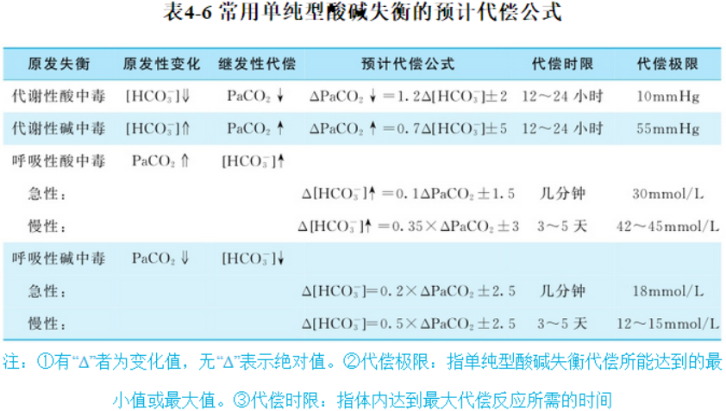
《病理生理学》（第八版），人民卫生出版社

Slide 33
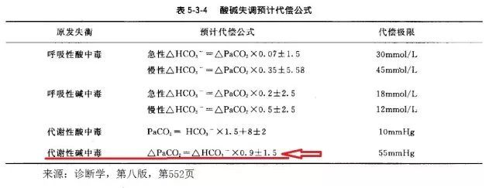
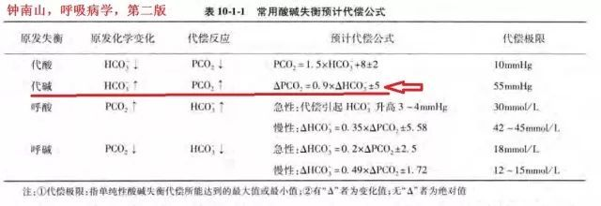

Slide 34
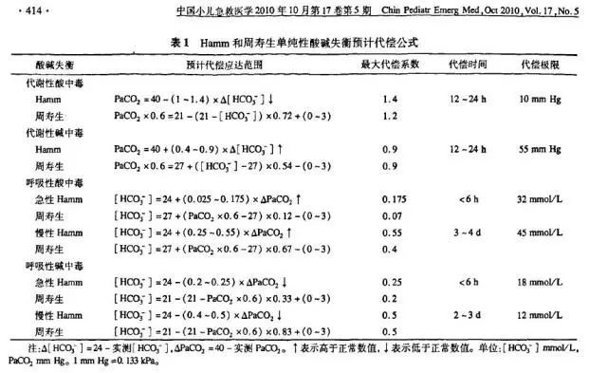

Slide 35
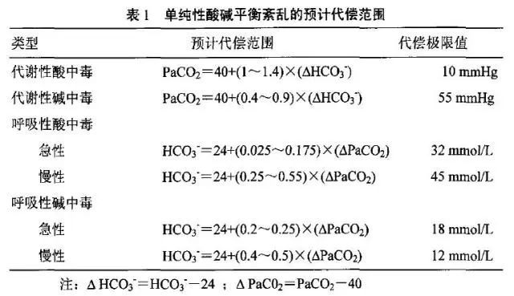

Slide 36
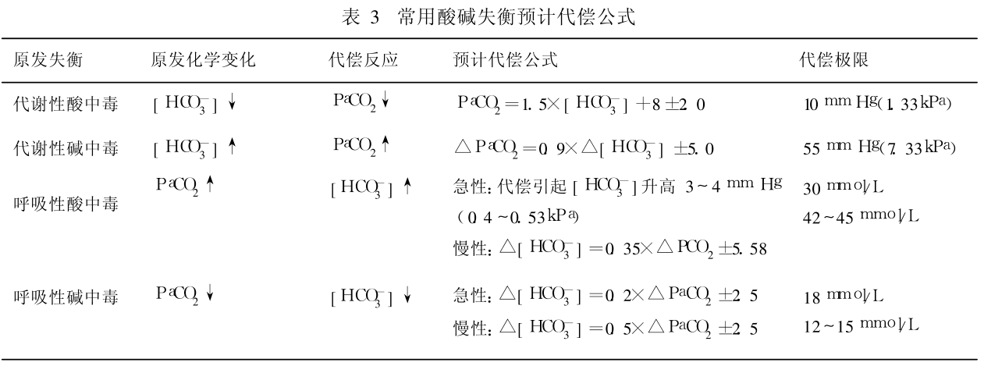
中华肺部学杂志 2010年4月 第3卷 第2期 钱桂生，动脉血气分析与酸碱失衡判断进展及其临床意义

Slide 37
单纯的酸碱紊乱及其继发性改变 （经验估算值）
呼吸性酸中毒：原发性的PaCO₂↑ →继发性HCO₃⁻↑
△ HCO₃⁻ ＝ △PaCO₂×1/10 (急性)
△ HCO₃⁻ ＝ △PaCO2×1/3 (慢性)
呼吸性碱中毒：原发性的PaCO₂↓ →继发性HCO₃⁻↓
△ HCO₃⁻ ＝ △PaCO2 ×1/5 (急性）
△ HCO₃⁻ ＝ △PaCO2 ×1/2 (慢性）
代谢性酸中毒：原发性的HCO₃⁻↓ →继发性PaCO₂↓
△PaCO₂ ＝ △ HCO3- ×1.2
代谢性碱中毒：原发性的HCO₃⁻↑ →继发性PaCO₂↑
△PaCO₂ ＝ △ HCO3- ×0.9

Slide 38


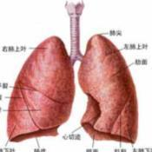

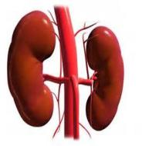
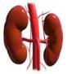


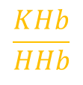
呼吸性酸中毒，原发性CO2升高，带动HCO3-升高。
pH值取决于碳酸氢盐缓冲对（BHCO₃/H₂CO₃）
二者的比值保持在20:1时，血液pH值为7.40。
pH = 6.1 + lg20 = 7.40
△PaCO₂↑↑
= 20
△ HCO₃⁻↑
△ HCO₃⁻ ＝ △PaCO₂×1/10 (急性)
△ HCO₃⁻ ＝ △PaCO2×1/3 (慢性)
$$\frac{KHb}{HHb}$$

Slide 39

呼吸性碱中毒，原发性CO₂降低，带动HCO₃⁻降低。
△ HCO₃⁻↓
肾脏的代偿需要数小时到数天。
（肺：你怎么老半天了才赶上来？我快撑不住了!）
△PaCO₂↓↓
△ HCO₃⁻＝ △PaCO₂ ×1/5 (急性）
△ HCO₃⁻＝ △PaCO₂ ×1/2 (慢性）

Slide 40
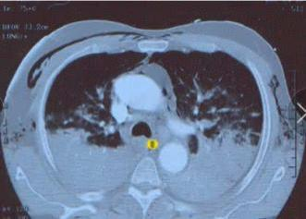
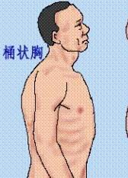

呼酸病人 （COPD)
呼碱病人
（ARDS)
升高
30mmHg
Pco2
40mmHg
降低
10mmHg
慢性1/3
Pco2
40mmHg
急性1/10
慢性升高
10mmHg
HCO₃⁻24mmol/L
急性1/5
HCO₃⁻24mmol/L
慢性1/2
5mmHg
急性升高
3mmHg
HCO₃⁻24mmol/L
HCO₃⁻24mmol/L

Slide 41
急慢酸碱呼，1.2.3.4.5.
每10个PaCO2， HCO₃⁻变化的个数
呼吸性酸中毒：原发性的PaCO₂↑ →继发性HCO₃⁻↑
△ HCO₃⁻ ＝ △PaCO₂×1/10 (急性)
△ HCO₃⁻ ＝ △PaCO₂×1/3 (慢性)
呼吸性碱中毒：原发性的PaCO₂↓ →继发性HCO₃⁻↓
△ HCO₃⁻＝ △PaCO₂ ×1/5 (急性）
△ HCO₃⁻＝ △PaCO₂ ×1/2 (慢性）
1个
3.4个
2个
5个

Slide 42
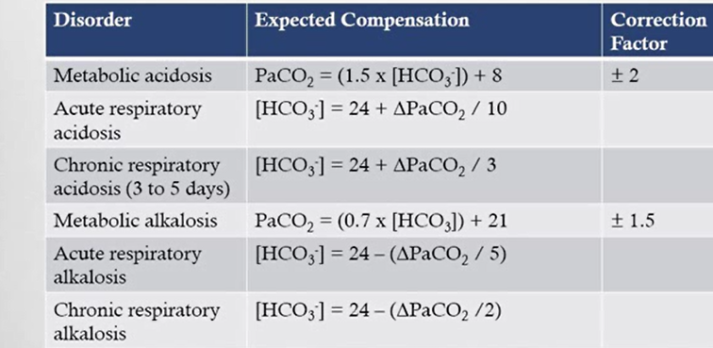
代谢性酸中毒：原发性的HCO₃⁻↓ 代谢性碱中毒：原发性的HCO₃⁻↑
代谢性酸中毒：原发性的HCO₃⁻↓
↓
继发性PaCO₂↓
△PaCO₂ ＝ △ HCO₃⁻ ×1.2
代谢性碱中毒：原发性的HCO₃⁻↑
↓
继发性PaCO₂↑
△PaCO₂ ＝ △ HCO₃⁻ ×0.9
另一种计算方式

Slide 43

代酸
代碱
Pco2
9mmHg
Pco2
40mmHg
例如：呕吐
Pco2
40mmHg
PCO2
12mmHg
升高
10mmol/L
例如：
酮症
HCO₃⁻24mmol/L
HCO₃⁻24mmol/L
下降
10mmol/L
代酸：原发性HCO₃⁻↓ →继发性PaCO₂↓
△PaCO₂ ＝△ HCO₃⁻ ×1.2
代碱：原发性HCO₃⁻↑ →继发性PaCO₂↑
△PaCO₂ ＝ △ HCO₃⁻ ×0.9

Slide 44
急慢酸碱呼，1、 2、 3.4 5。 代碱一点慢悠悠，代酸两点呼过头
每10个PaCO₂， HCO₃⁻变化的个数
急呼酸：
1个
急呼碱
2个
慢呼酸：3.4个或1/3
慢呼碱
5个
△HCO₃⁻
代碱：（减）
△PaCO2 X 0.9（减0.1）
代酸：
△PaCO2 X 1.2（多0.2）
或：代碱减一点，代酸加两点

Slide 45
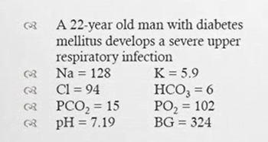
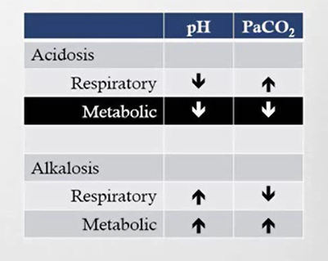
Case 1
病史：一名合并糖尿病的22岁患者，伴发严重的上呼吸道感染。
显然是代酸

Slide 46
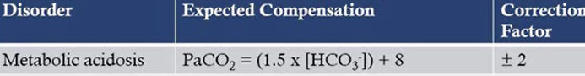
代偿充分了吗？
Case 1
代酸：原发性HCO₃⁻↓ →继发性PaCO₂↓
△PaCO₂ ＝△ HCO₃⁻ ×1.2
Pco2
15mmHg
Pco2
25mmHg
PaCO₂（15）的变化是由于代偿导致的，并没有主动的呼吸的成分参与。
即PaCO₂的变化完全是由 HCO₃⁻的降低引起的。
该当是15mmHg.
HCO₃⁻6mmol/L
下降
18mmol/L

Slide 47
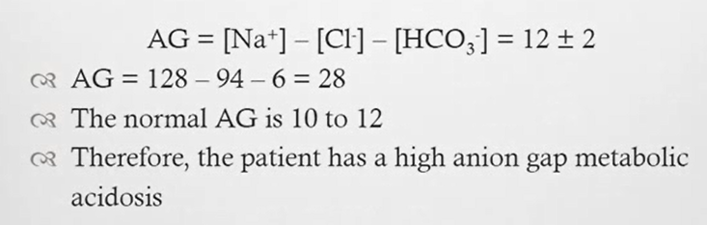
Case 1
UC
UA
UC
UA
Na
140mmol/L
AG
Na
128mmol/L
AG=28
（增加了18）
HCO₃⁻24mmol/L
HCO₃⁻6mmol/L
HCO3减少了18
CL
104mmol/L
CL
94mmol/L
正常

Slide 48
Case 1
ΔAG=28-10=18
潜在HCO3-=18+6=24
因此没有代谢性碱中毒
故该患者为单纯性酸中毒
阴离子间隙代谢性酸中毒的原因：
1.糖尿病酮症酸中毒
酒精性酮症酸中毒
2.药物和毒素：有毒醇类（甲醇、乙二醇）
3.该患者代谢性酸中毒最可能的原因是糖尿病性酸中毒

Slide 49
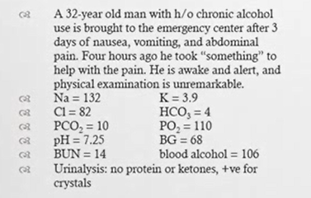
Case 2
病史：32岁男性患者，患有慢性酒精中毒。因恶心、呕吐伴腹痛3天被送往急救中心就诊，4小时前曾服用“某种药物”来缓解疼痛。神志清楚，体格检查无特殊。

Slide 50
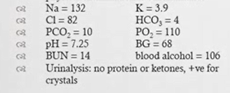
Case 2
Pco2
10mmHg
Pco2
30mmHg
正常的代偿是24mmHg
HCO₃⁻4mmol/L
下降
20mmol/L
实测多下降了6mmHg,,
有过度 通气参与，+呼碱。喘过头了。
代酸：原发性HCO₃⁻↓ →继发性PaCO₂↓
△PaCO₂ ＝△ HCO₃⁻ ×1.2

Slide 51
Case 2
UC
UA
UC
UA
Na
140mmol/L
AG
Na
132mmol/L
HCO₃⁻24mmol/L
AG=46
（增加了34）
CL
104mmol/L
HCO₃⁻4mmol/L
CL
82mmol/L
潜在HCO3是34+4=38
有代碱
正常

Slide 52
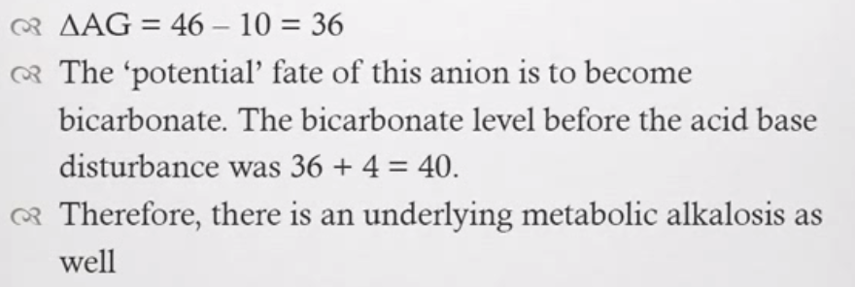
Case 2
AG = 132-82-4 = 46
ΔAG = 46-12 = 34
潜在HCO3⁻ = 实测HCO3⁻+△AG
= 4+34
= 38
阴离子潜在的目的是变成碳酸氢盐。
因此，还有潜在的代谢性碱中毒。

